Slide 1

空白演示
2020景区清明节
活动策划方案
在此输入您的封面副标题
Qingming festival activity planning of scenic spot

Slide 2
壹：正值春天，景区如速写中含苞待放的花

Slide 3
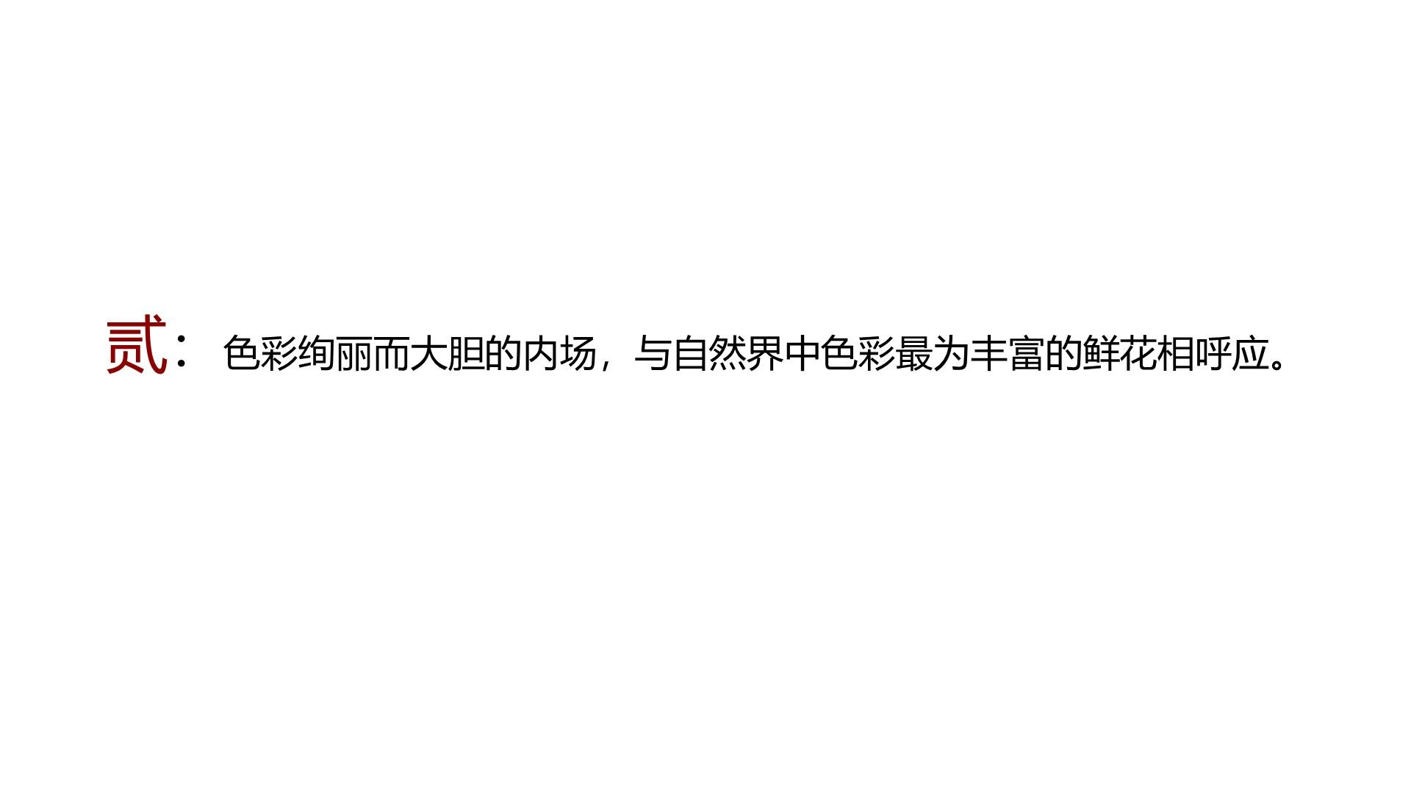
贰：色彩绚丽而大胆的搭配，与自然界中最为丰富的鲜花相呼应

Slide 4
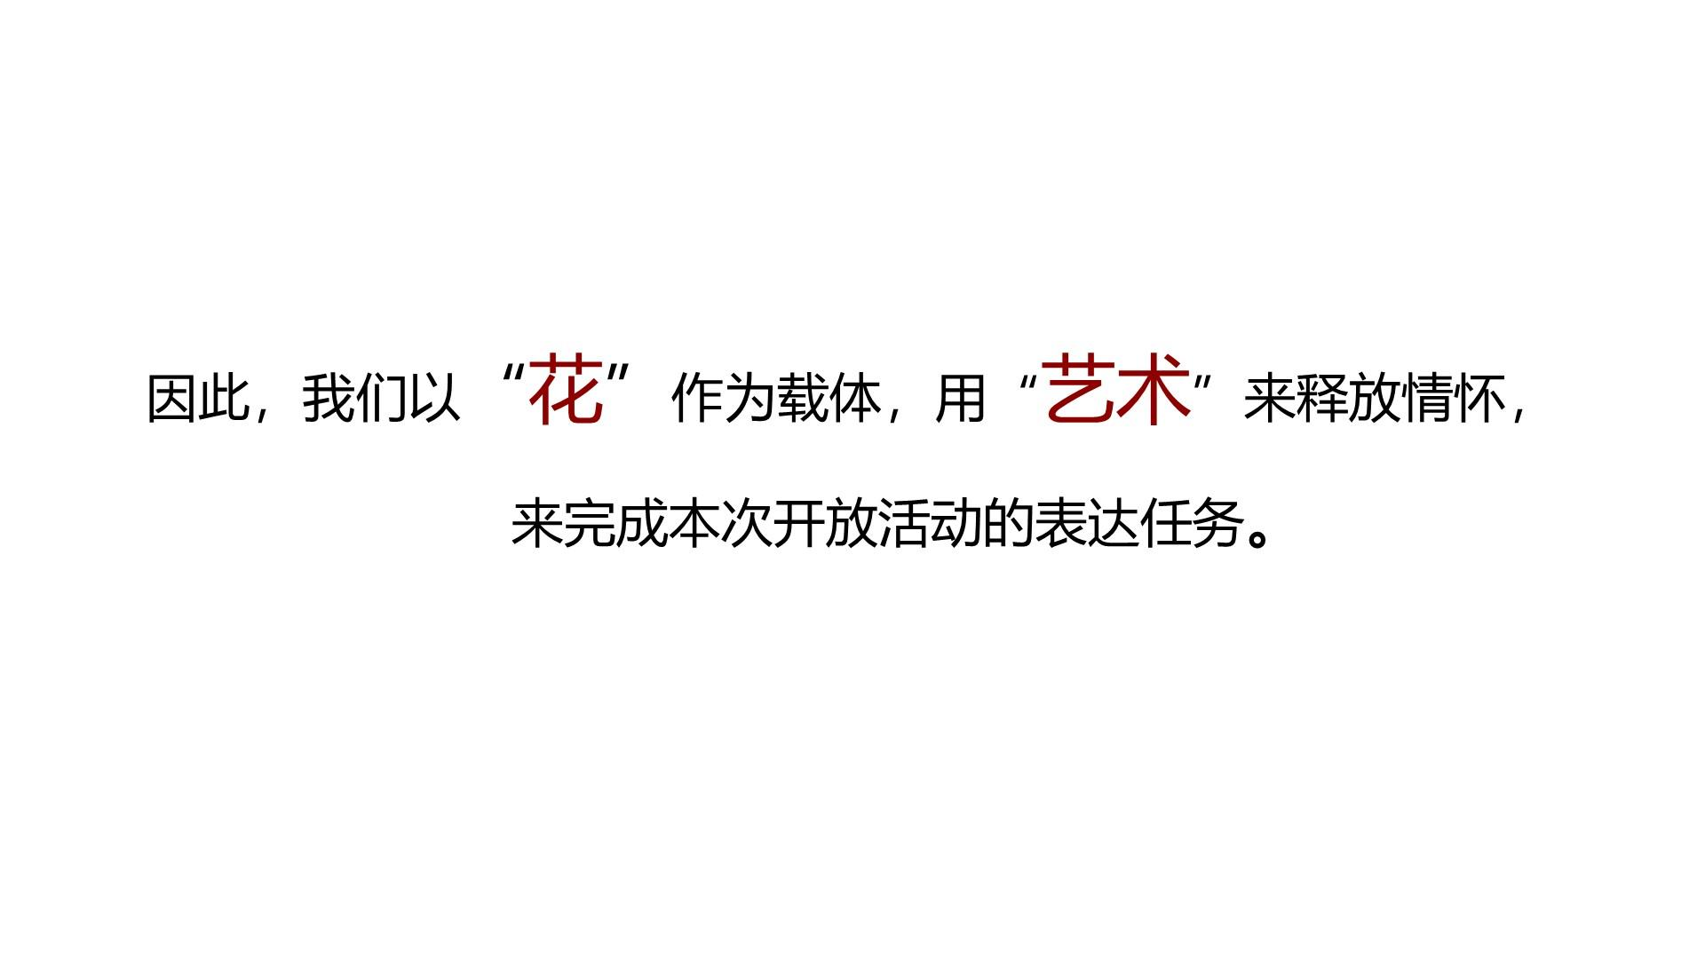
因此，我们以“花”为载体，用“艺术”来释放情怀

Slide 5

踏青游 看花展
给父母一场春光旅行
予孩子一场童年欢乐
陪爱人忆那时年少
享一场春光盛宴

Slide 6
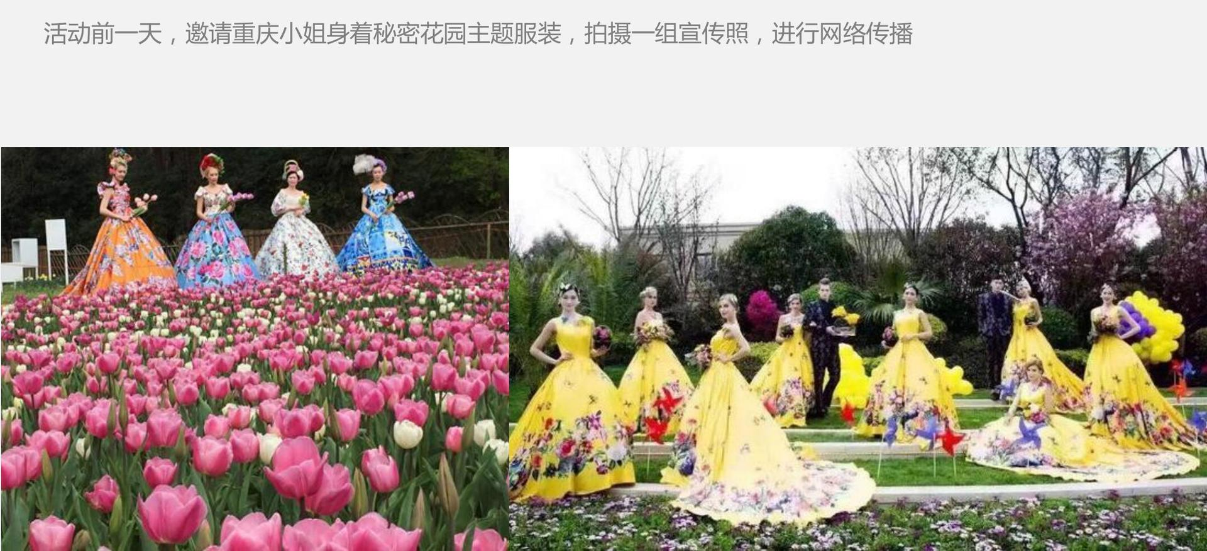
前期宣传-1
活动前期，邀请模特身穿秘密花园主题服饰，在景区拍摄大片宣传，吸引人流到访

Slide 7
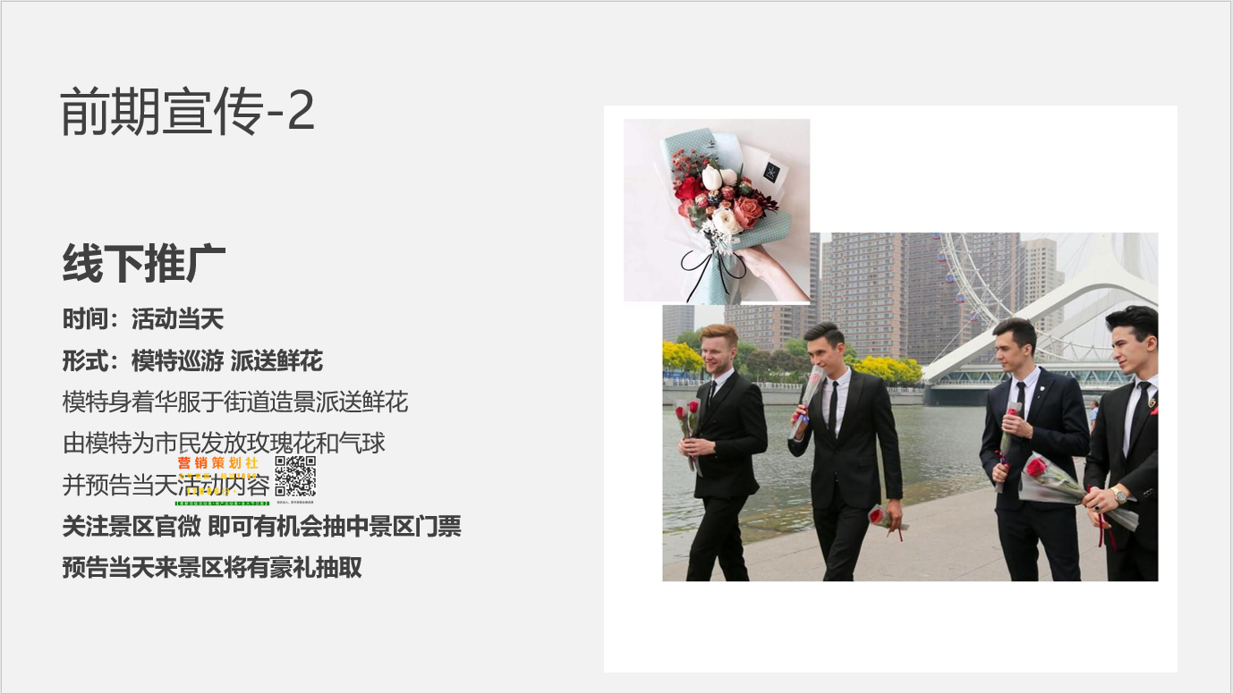

Slide 8


前期宣传-3
线下推广
谁是秘密花语解读者
花语街头采访
网红流行语大拷问
在核心街道区域以采访的形式进行线下互动

Slide 9
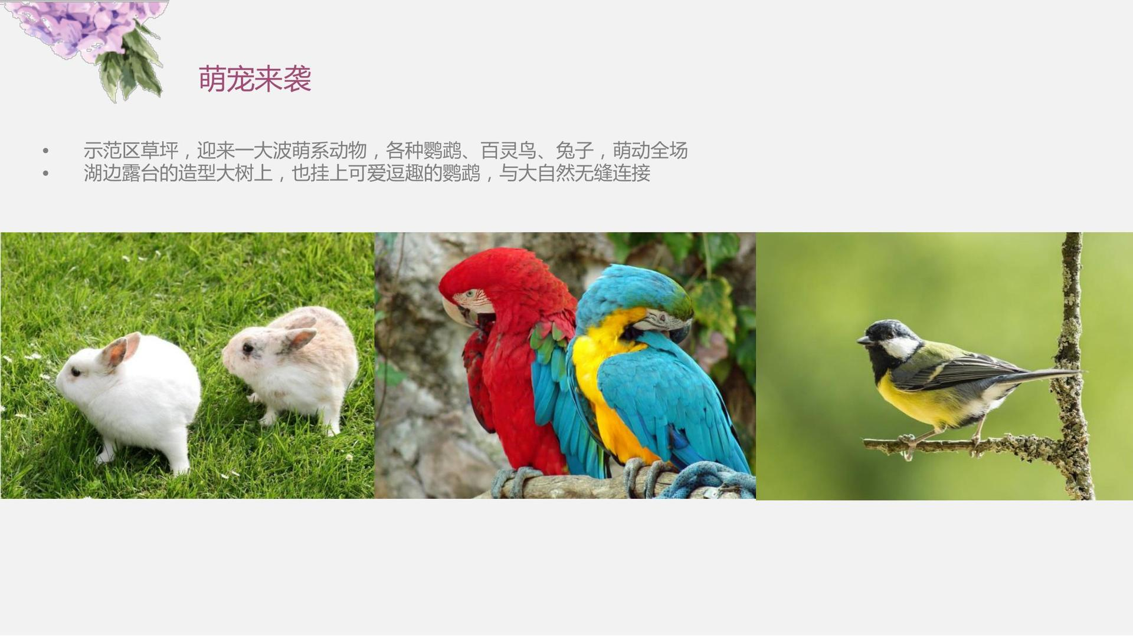
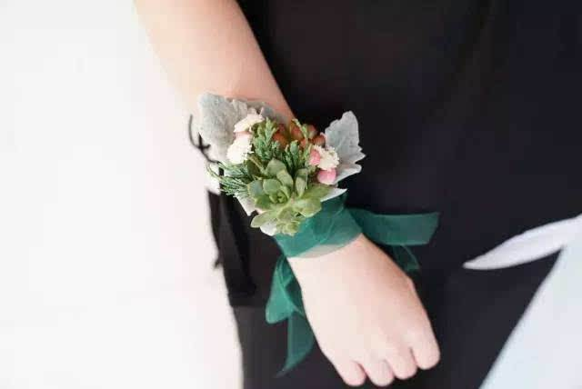

手环装饰
为进入景区的每一位游客都发放鲜花手环，为游客带来参与的仪式感

Slide 10
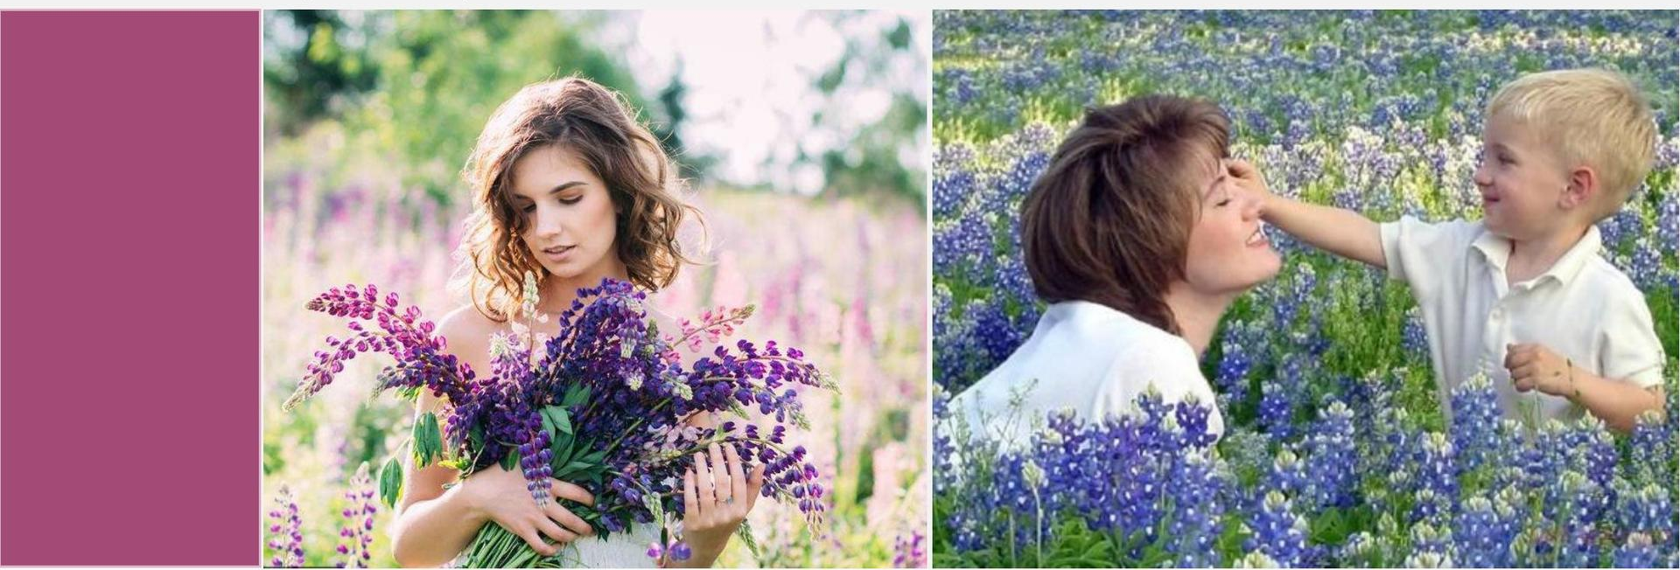
天伦之乐
现场提供专业摄影师，定格这场春日游的幸福瞬间
亲子合影，专业摄影师为其拍摄大片，上传至云端，来宾自行下载照片

Slide 11
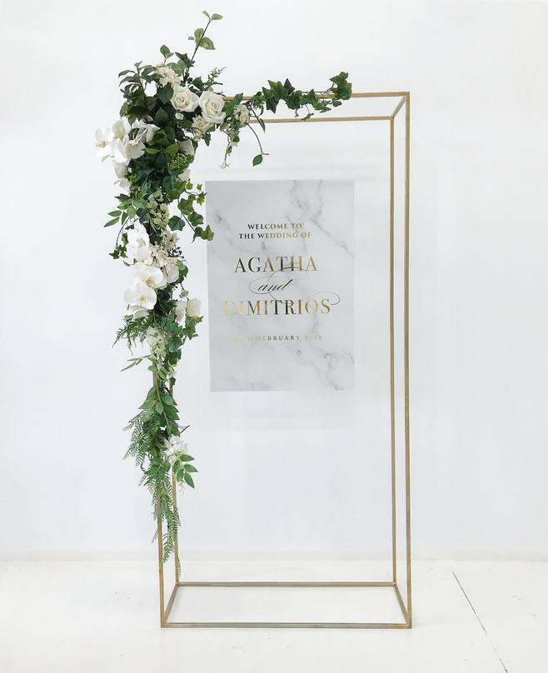
路口花艺指引
在景区每个路口以花艺门进行道路指引
为游客带来沉浸体验

Slide 12
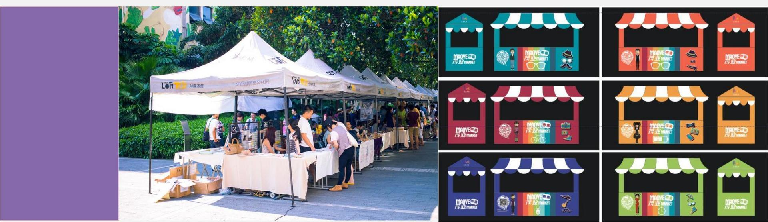
花艺集市
游客可凭门票兑换5元以内的物品
市集类型：美食类、手工类、花艺类、文创类

Slide 13
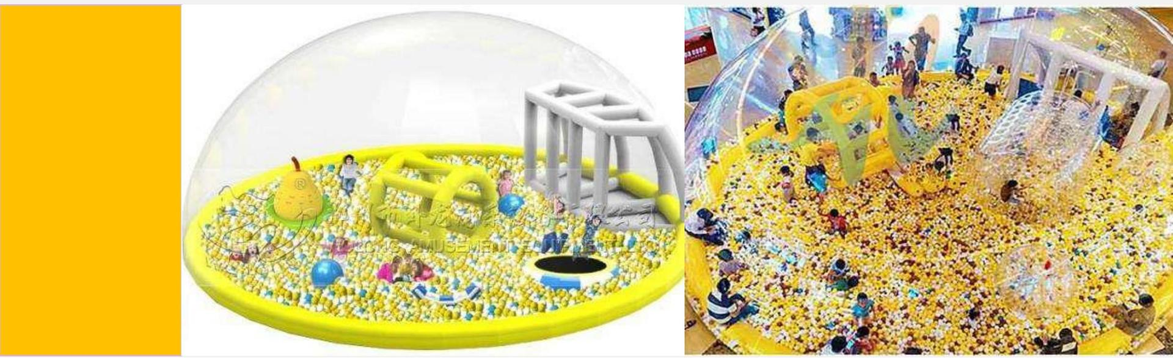
亲子水景海洋球乐园
水景海洋游乐园，直径12米，自带防雨水晶棚，儿童游乐的天堂
亲子成员可凭门票排队进入玩耍

Slide 14
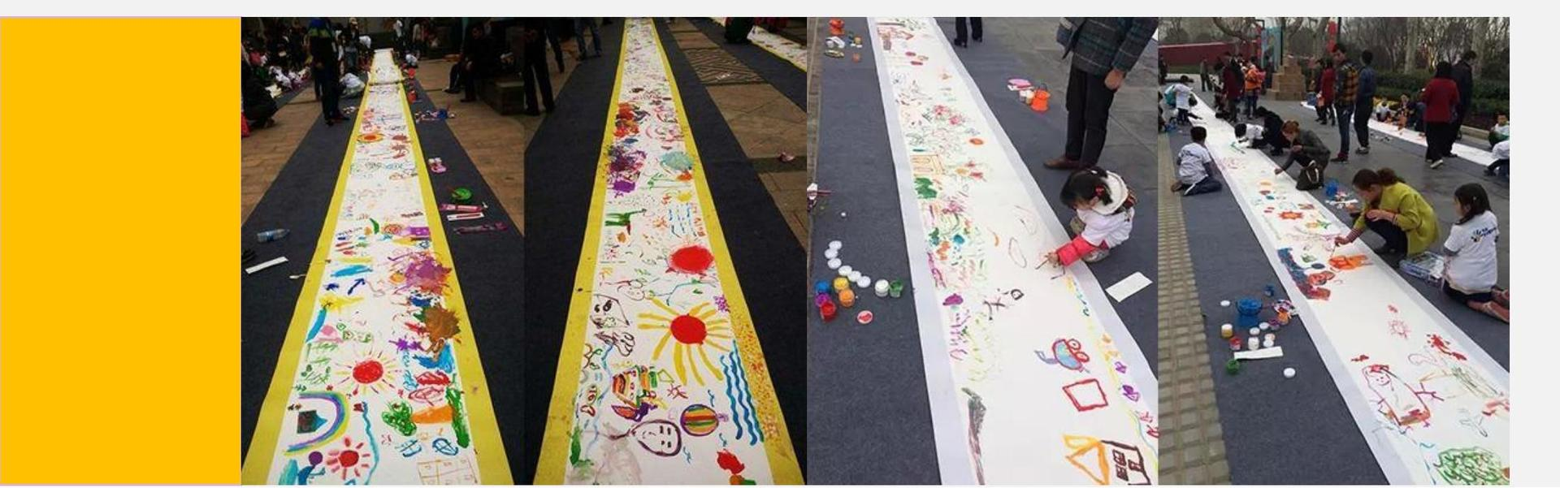
百米亲子绘画
在景区布置百米绘画布，采用秘密花园手绘方法，将图案提前创意出来，游客现场涂鸦上色，描绘五彩斑斓的花艺景区，描绘未来美好生活

Slide 15
萌宠来袭
一大波萌系动物来袭，鹦鹉、百灵鸟、兔子，萌动全场，与大自然无缝连接

Slide 16
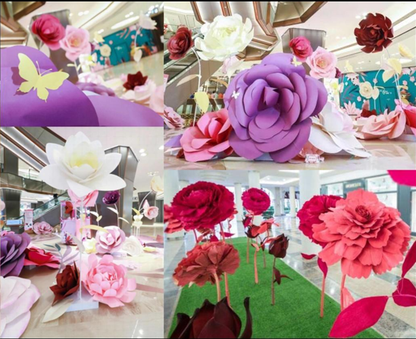
美陈造景
曲行道路
鲜花陈设

Slide 17
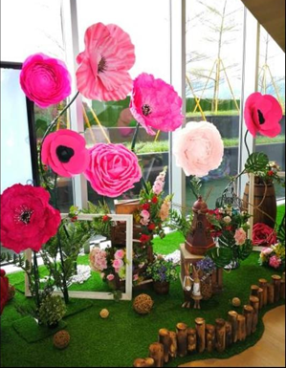
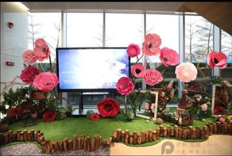
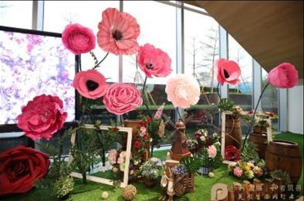
美陈造景
曲行道路
鲜花陈设

Slide 18
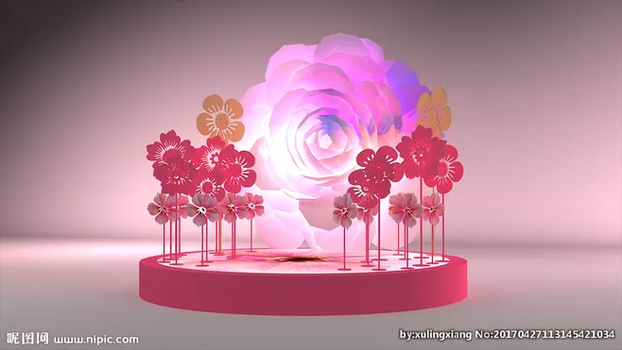
花艺DP点合影造景
定制花艺风车合影装置，随风旋转
为来宾提供合影打卡

Slide 19
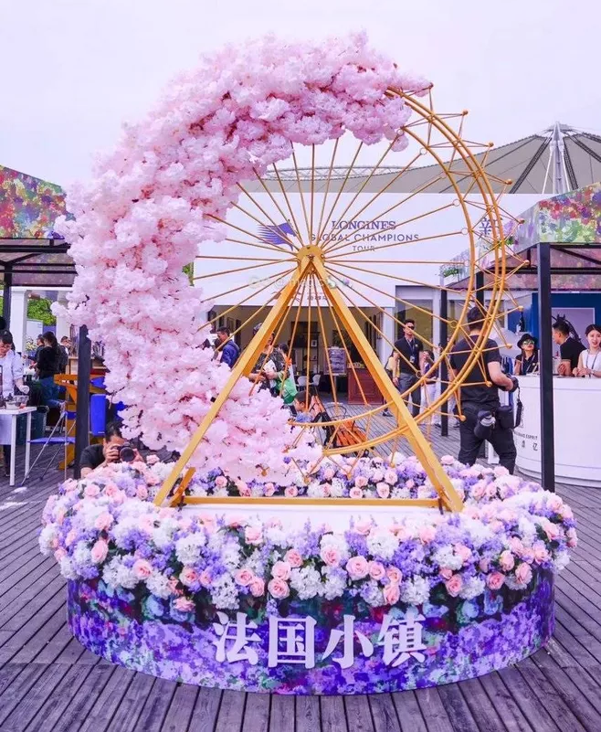
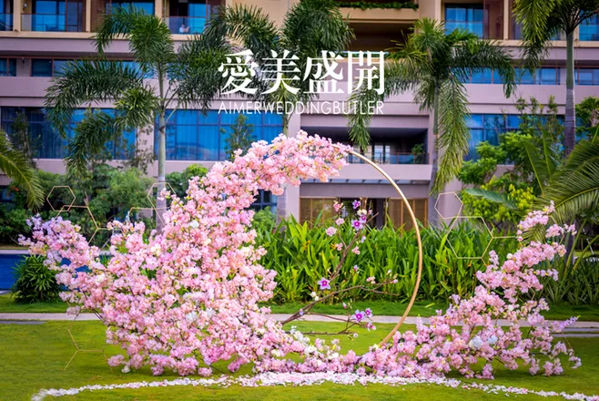
花艺DP点合影造景

Slide 20
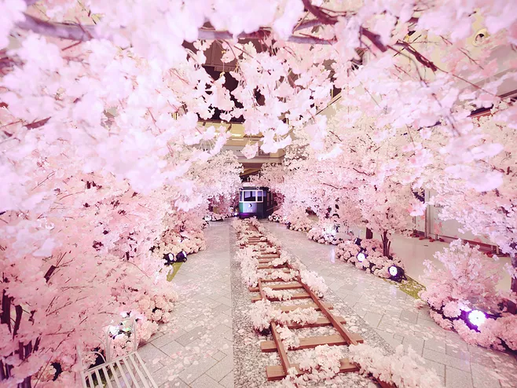
花艺DP点合影造景
布置花艺火车通道，打造网红合影打卡点

Slide 21
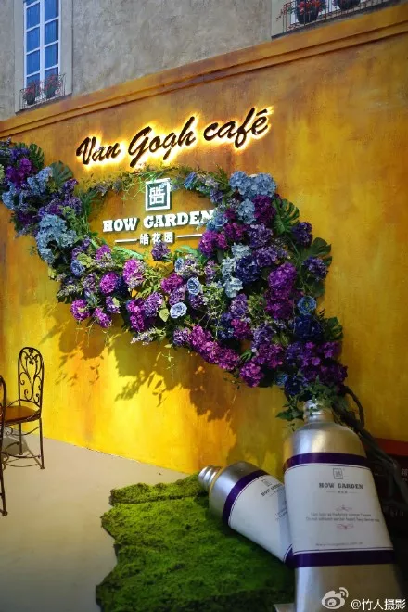
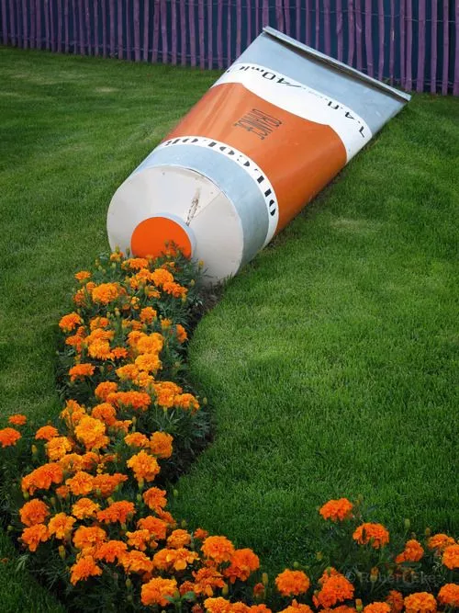
花艺DP点合影造景
以挤颜料的创意形式
展示花艺美陈造景
吸引游客关注

Slide 22
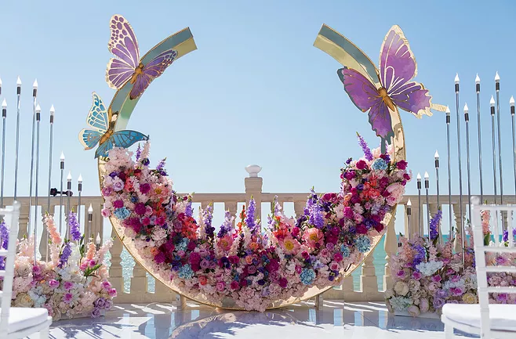
花艺DP点合影造景
蝴蝶纷飞
花艺围绕
一片春意黯然

Slide 23
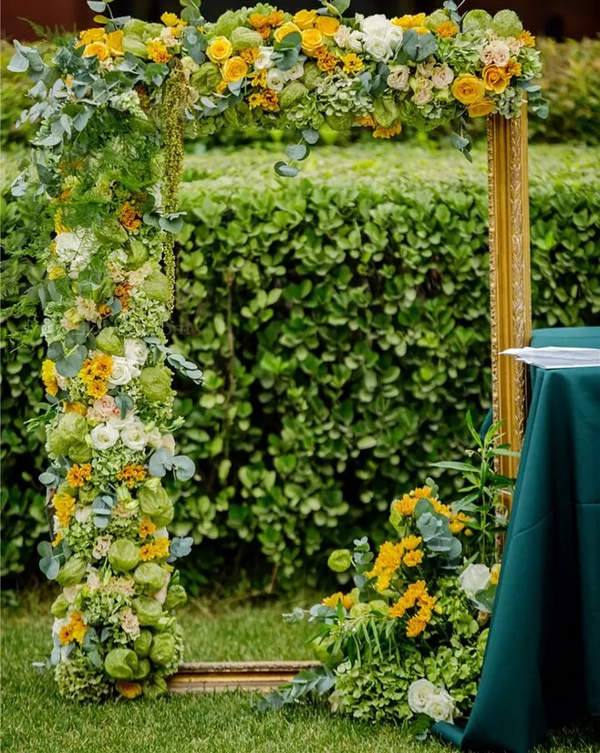
花艺DP点合影造景
花艺合影相框
来宾在花艺相框合影打卡
在朋友圈引流聚势
增加景区的曝光度

Slide 24
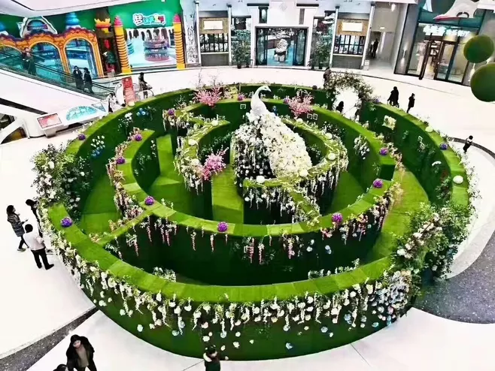
花艺DP点合影造景
景区花艺迷宫
在景区布置花艺迷宫
增加游客的互动性与参与感

Slide 25
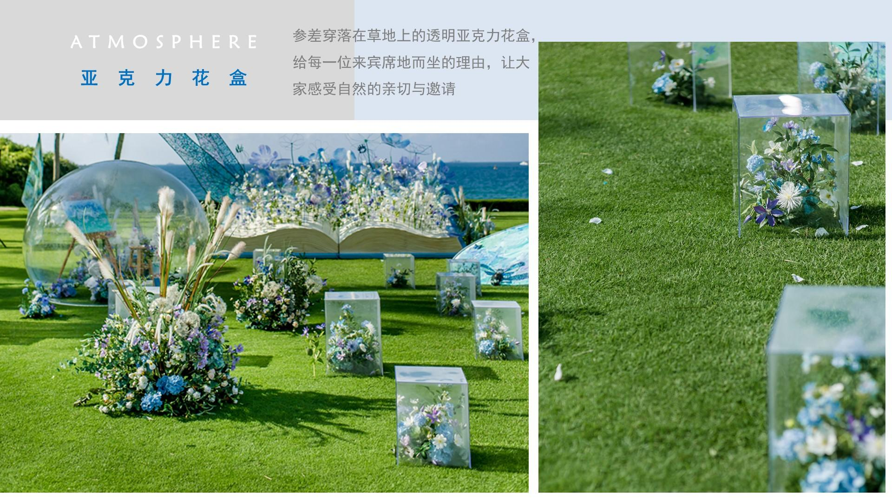
草坪造景
参差穿落在草地上的透明亚克力花盒，给游客带来更沉浸式的体验

Slide 26
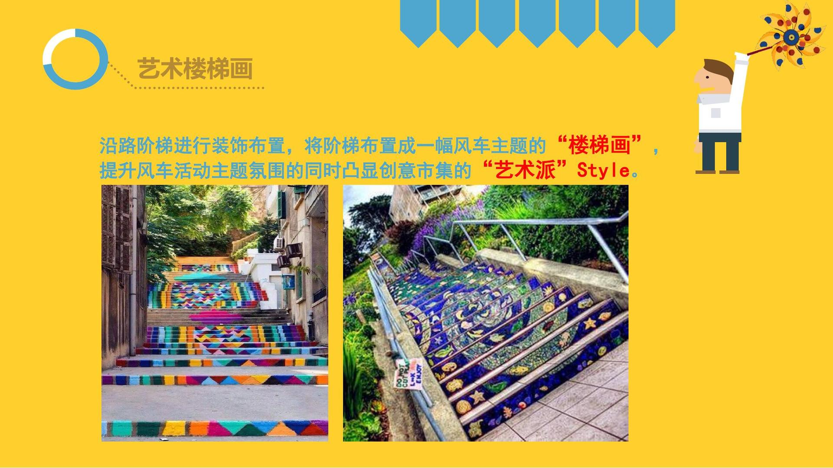
艺术楼梯画
在景区有阶梯的地方装饰布置，将阶梯布置成一幅花艺主题的“楼梯”画

Slide 27
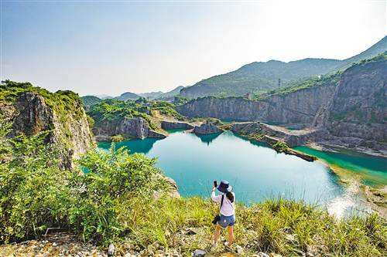
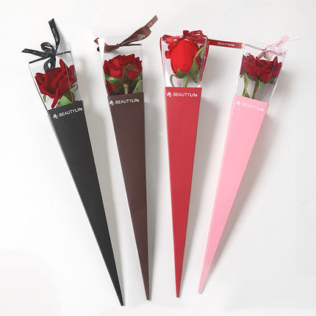
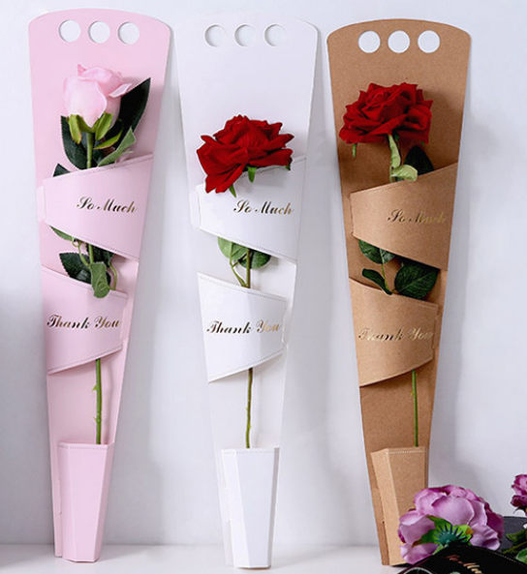
景区拍照打卡
打卡景区
参观留影，集齐9张，转发至朋友圈集
将获赠鲜花花束
线上转发增加品牌活动曝光率，扩大品牌发声
清明等你来踏青赏花

Slide 28
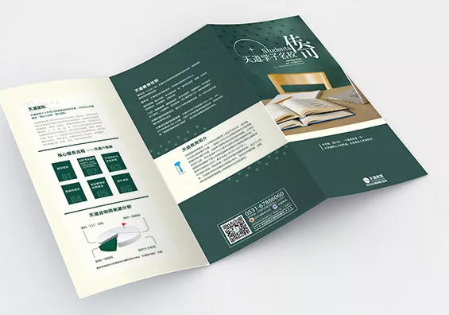
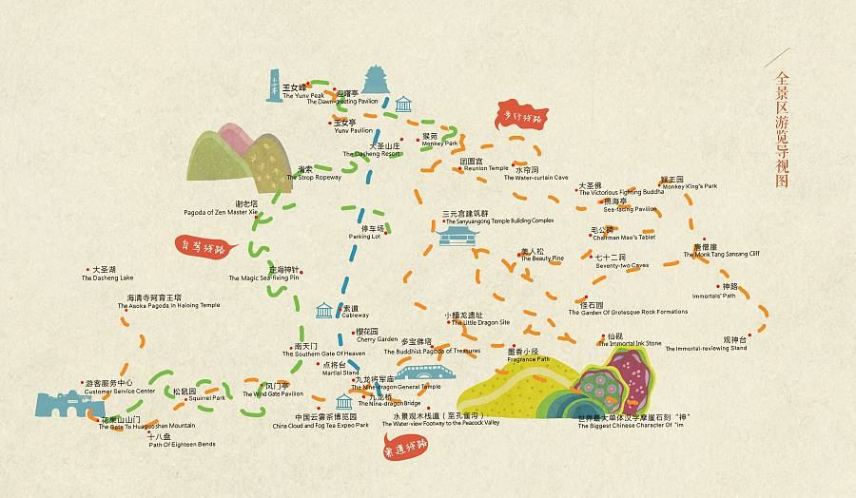
景区游览折页手册
定制清明节活动景区活动游览手册折页
让游客更清晰的找到每个游览点

Slide 29
空白演示
感谢观看！
在此输入您的封面副标题

Slide 30
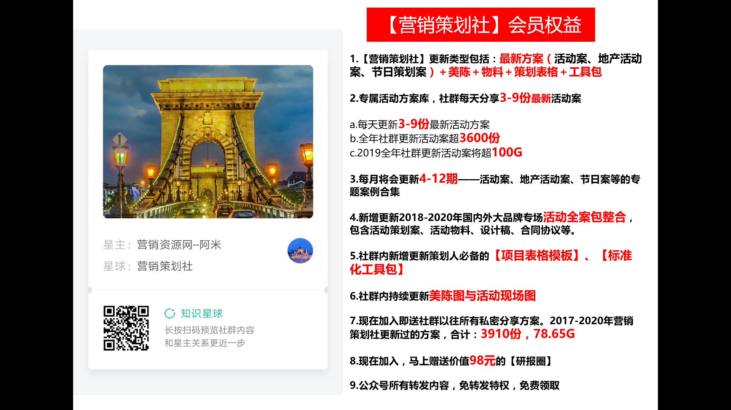

Slide 31


